Slide 1
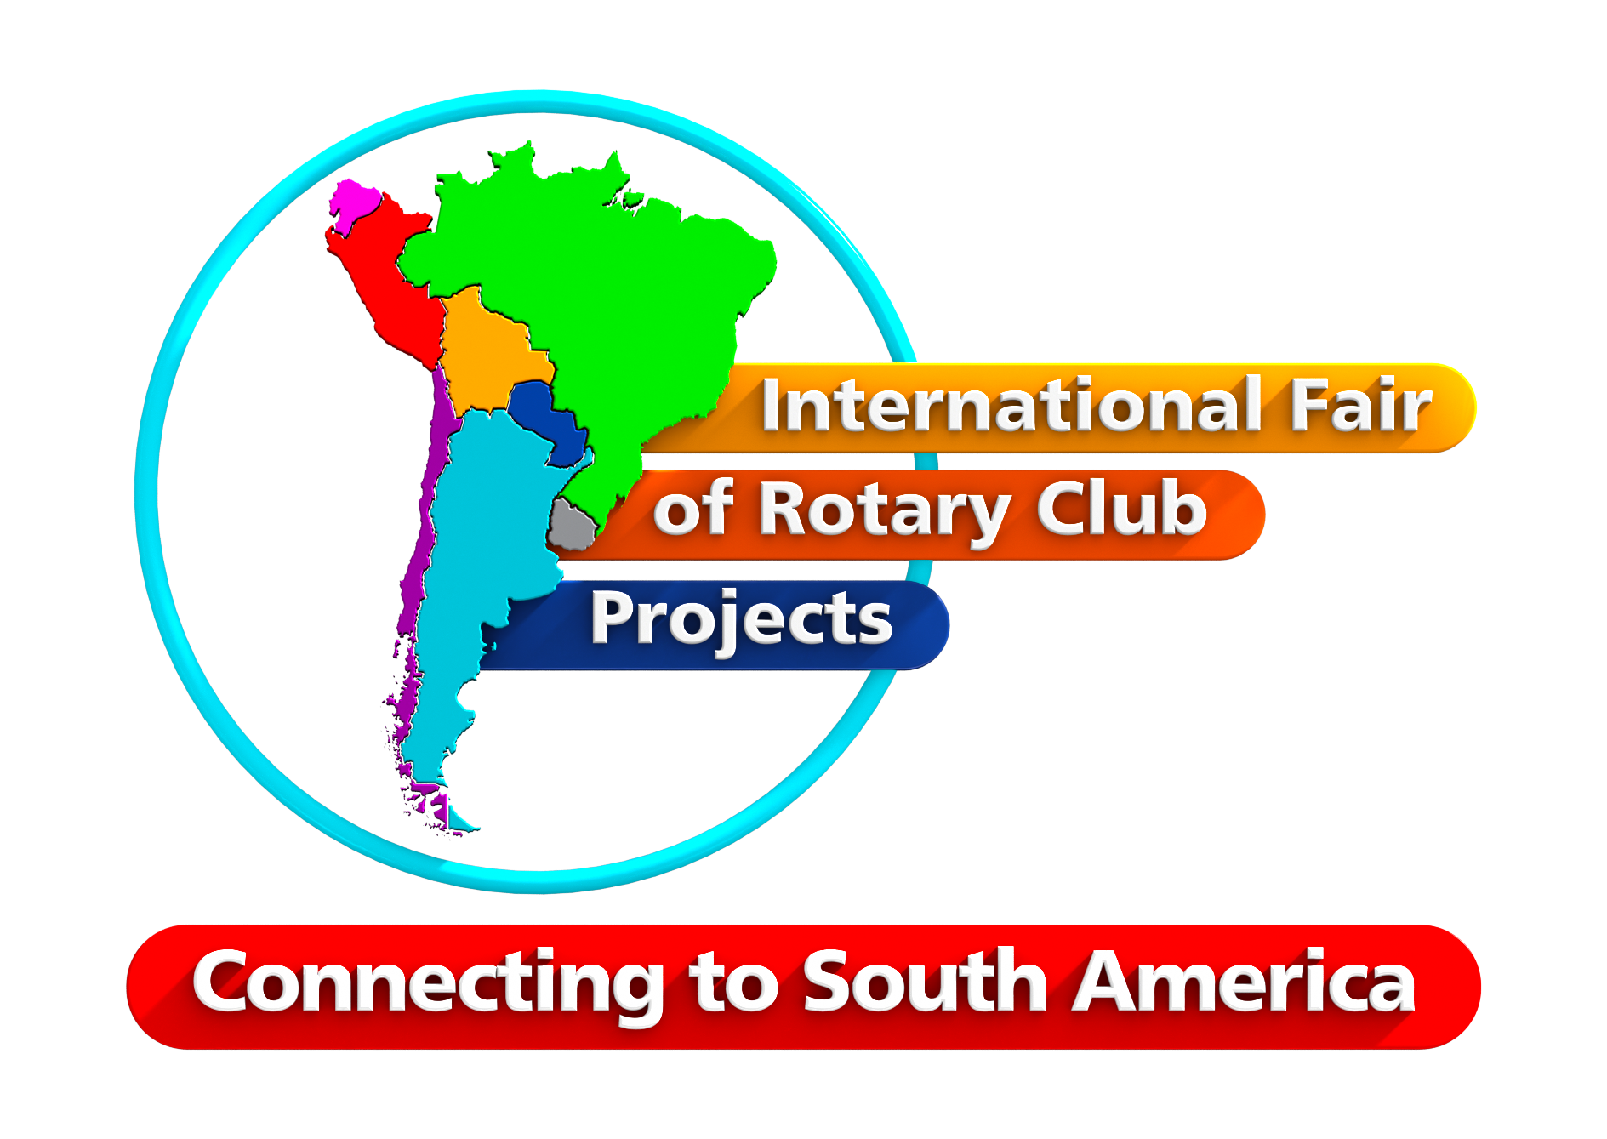
Construcción y mejoramiento del sistema de riego
Ubicación del proyecto: Comunidad de Charaja, Tarija, Bolivia
Rotary Club sponsor local: Tarija
Area de interés: Desarrollo de la Economías locales

Slide 2
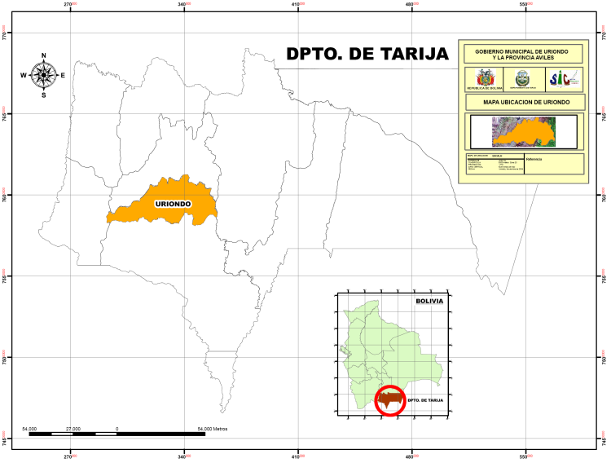

Slide 3
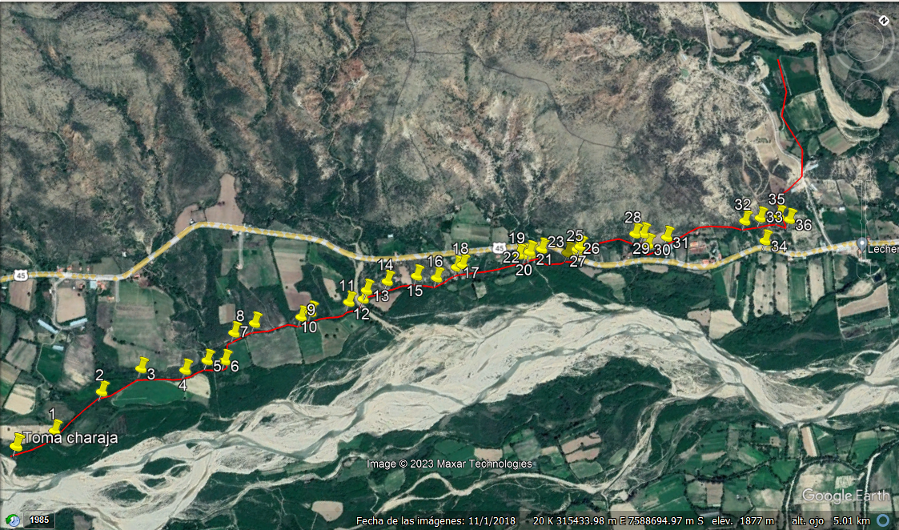

Slide 4
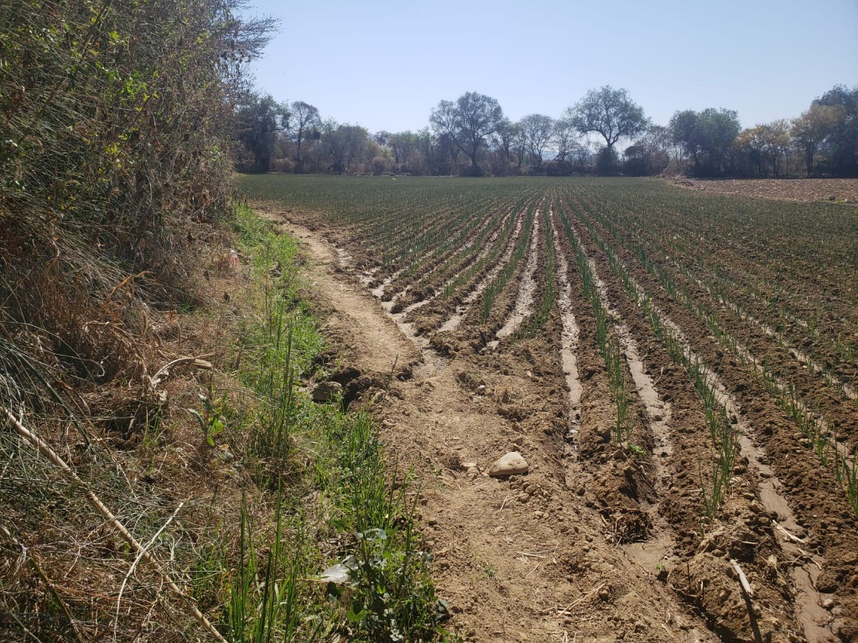
Objetivo Principal
El objetivo principal del proyecto es contribuir al mejoramiento de la calidad de vida de la población
beneficiaria, mediante el incremento de sus ingresos económicos, a través de:
la construcción y mejoramiento de la infraestructura de riego,
que asegure la disponibilidad de agua para regar todas las áreas productivas de la zona (80 hectáreas)
incrementando las actividades agrícolas de los beneficiarios.
www.rotaryprojectsfair.org

Slide 5
Objeticos Específicos
Incorporar áreas de cultivo a un sistema de producción por riego ampliado.
Asegurar la dotación de agua permanente y en suficiente cantidad
Optimizar el uso y aprovechamiento de los recursos agua y suelo disponibles.
Disminuir los índices de migración a otros centros poblados tales como, Tarija, Santa Cruz y países fronterizos como la Argentina.
Capacitar a los beneficiarios del proyecto en organización y mantenimiento del sistema de riego, el manejo de agua al nivel de parcela y los procesos productivos.
Diversificar la producción agrícola y disponer de mejores alternativas de precios y mercados.
Incrementar los ingresos de las familias beneficiadas.
www.rotaryprojectsfair.org

Slide 6
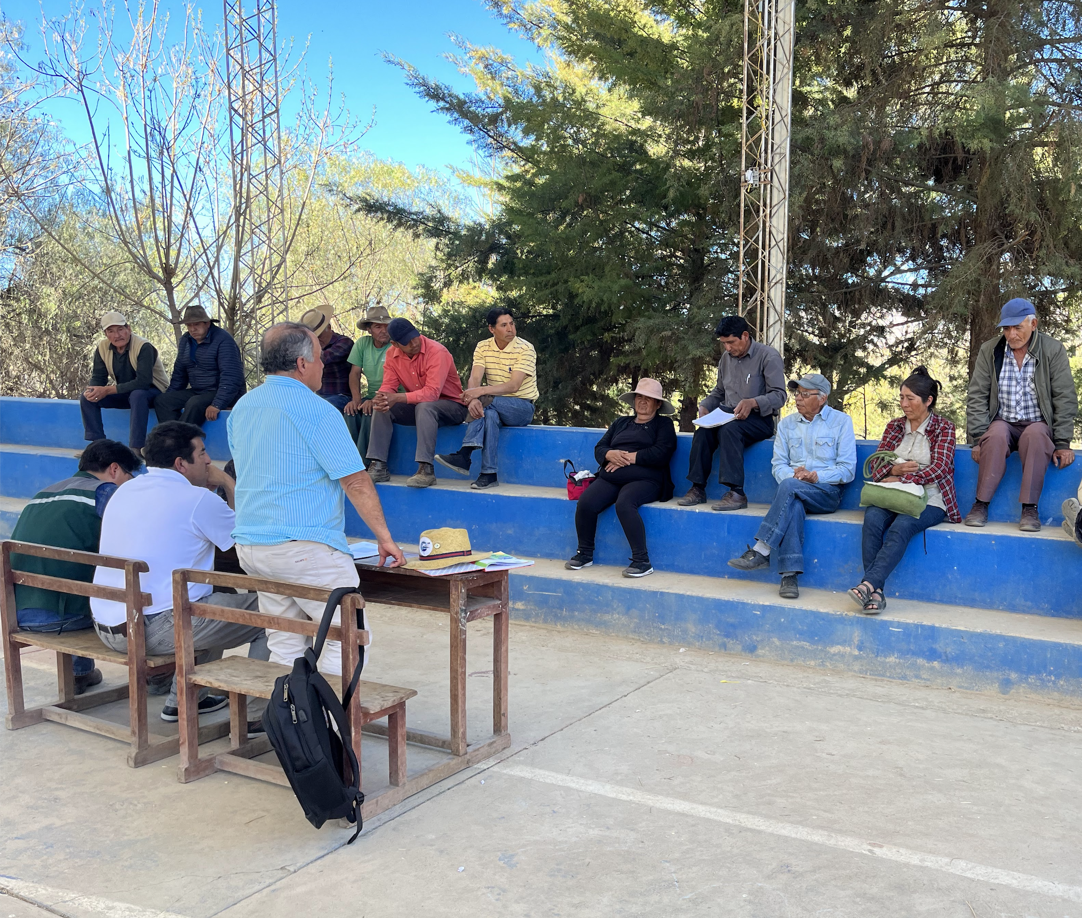
Presupuesto & Financiación
Implementación del Sistema de riego,
capacitación, transferencia de conocimiento y publicidad:
Total del Proyecto: USD 69500.-
El Gobierno municipio de Uriondo aportará
con un 15% del proyecto (USD 10425.-)
El Rotary Club Tarija USD 1000.-
El D-4690 2000 FDD
Monto requerido:
USD 54475.-
www.rotaryprojectsfair.org

Slide 7
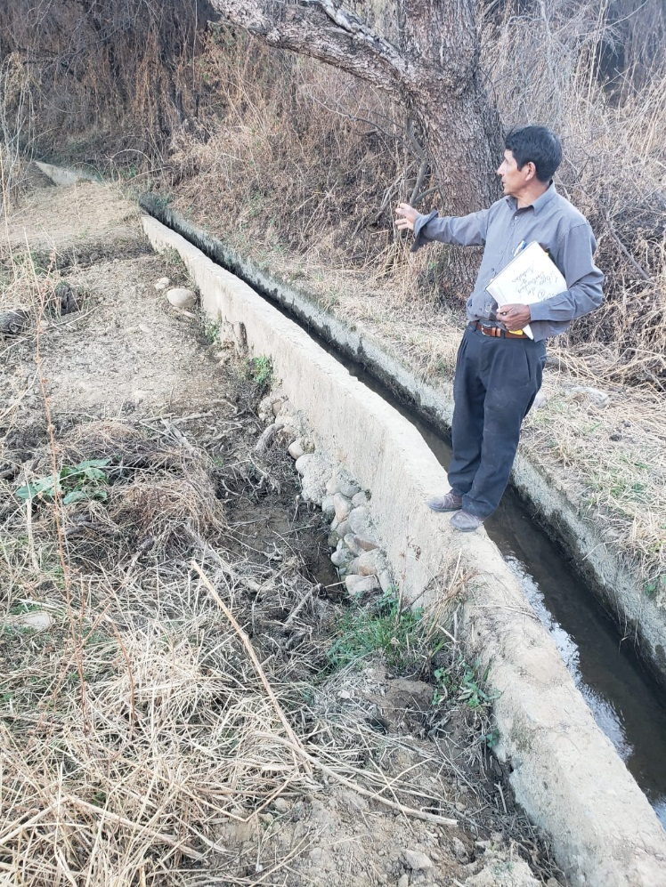
Resultados Esperados
Meta 01
80 Has. de terreno con riego
Meta 02
60 y 70 familias de escasos recursos incrementaran sus ingresos.

